Slide 1
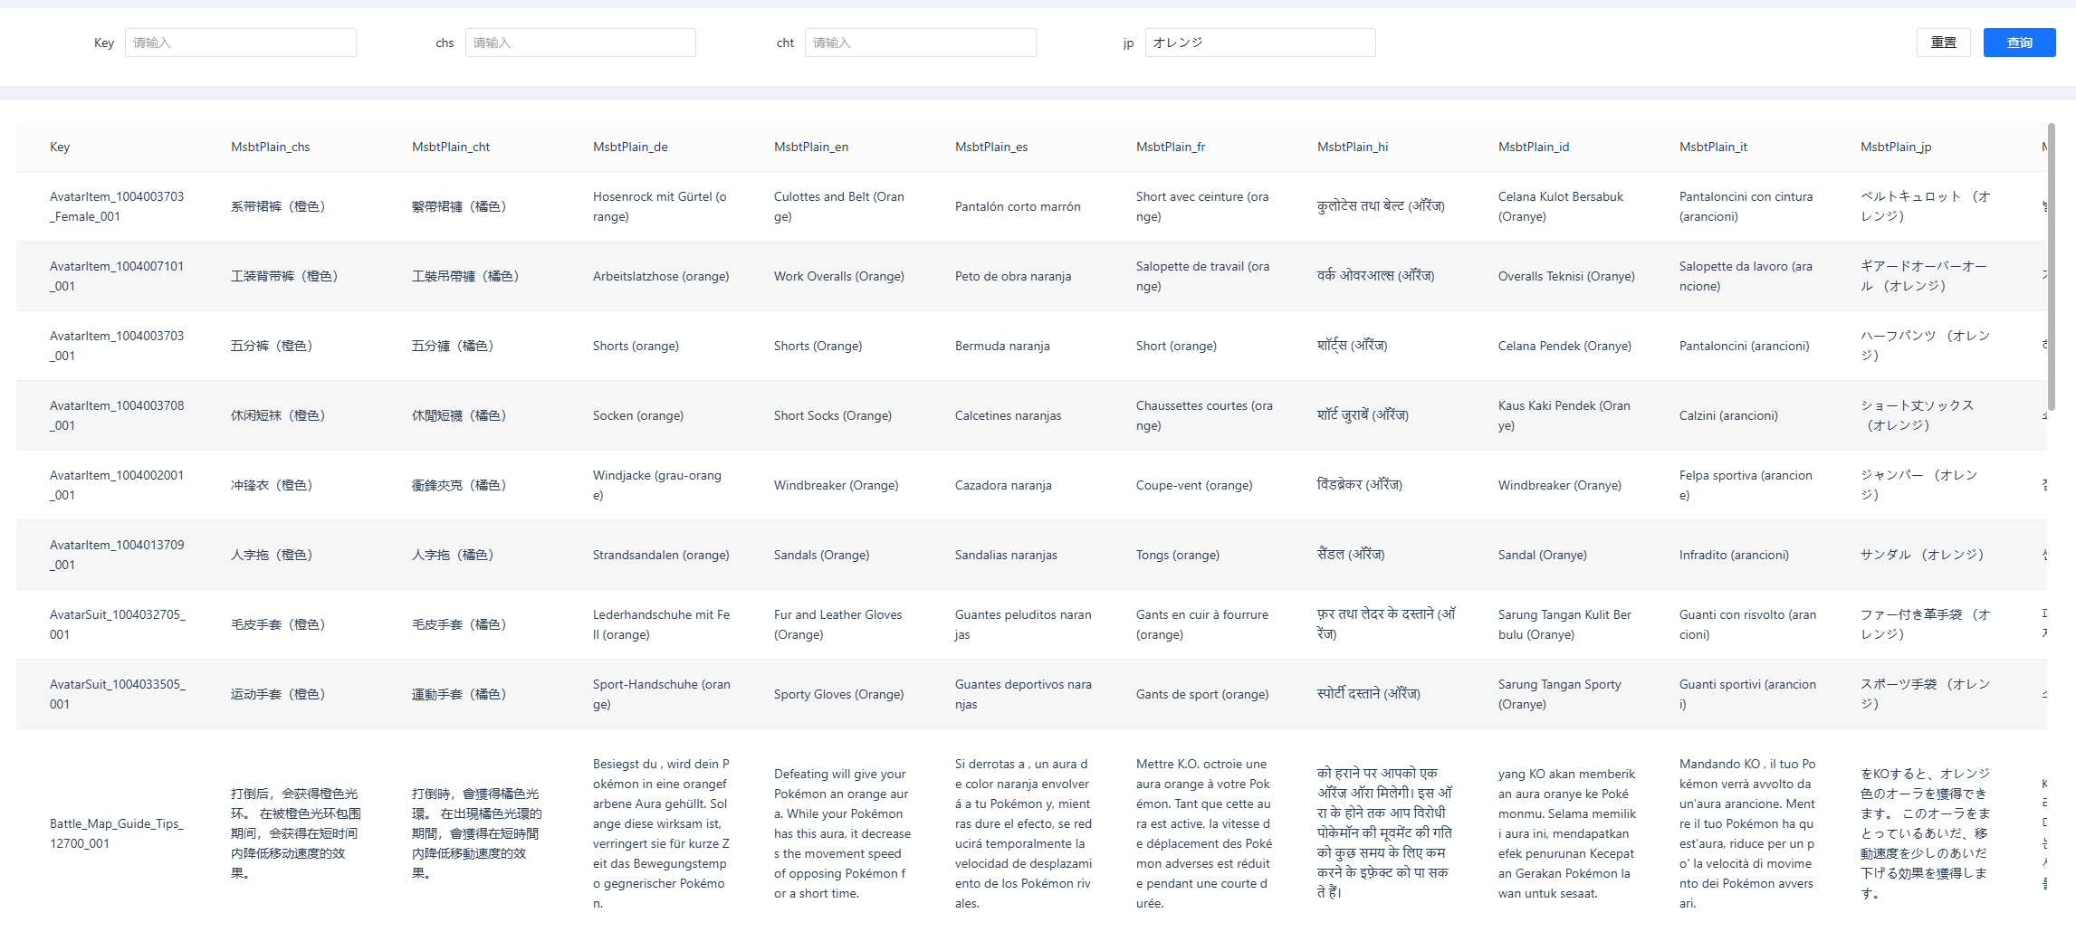
①
②
①繁体中文的搜索框，换成英文。
②日文框往前，在简中的右边。

Slide 2
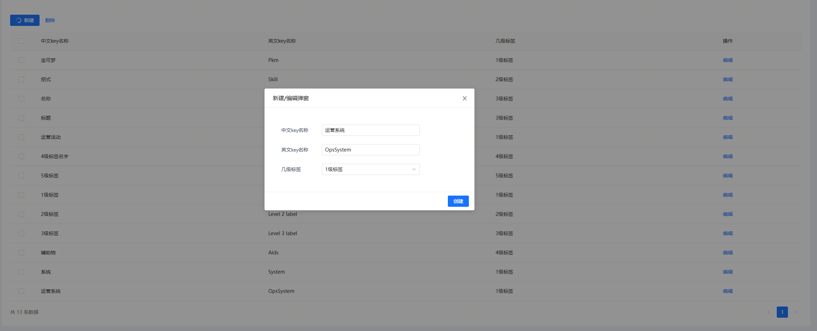
设置key标签
③
③当新建一个key以后，再新建第二个key时，就会保留上一个key的信息。并且即便变更内容也无法创建，会显示创建失败。

Slide 3
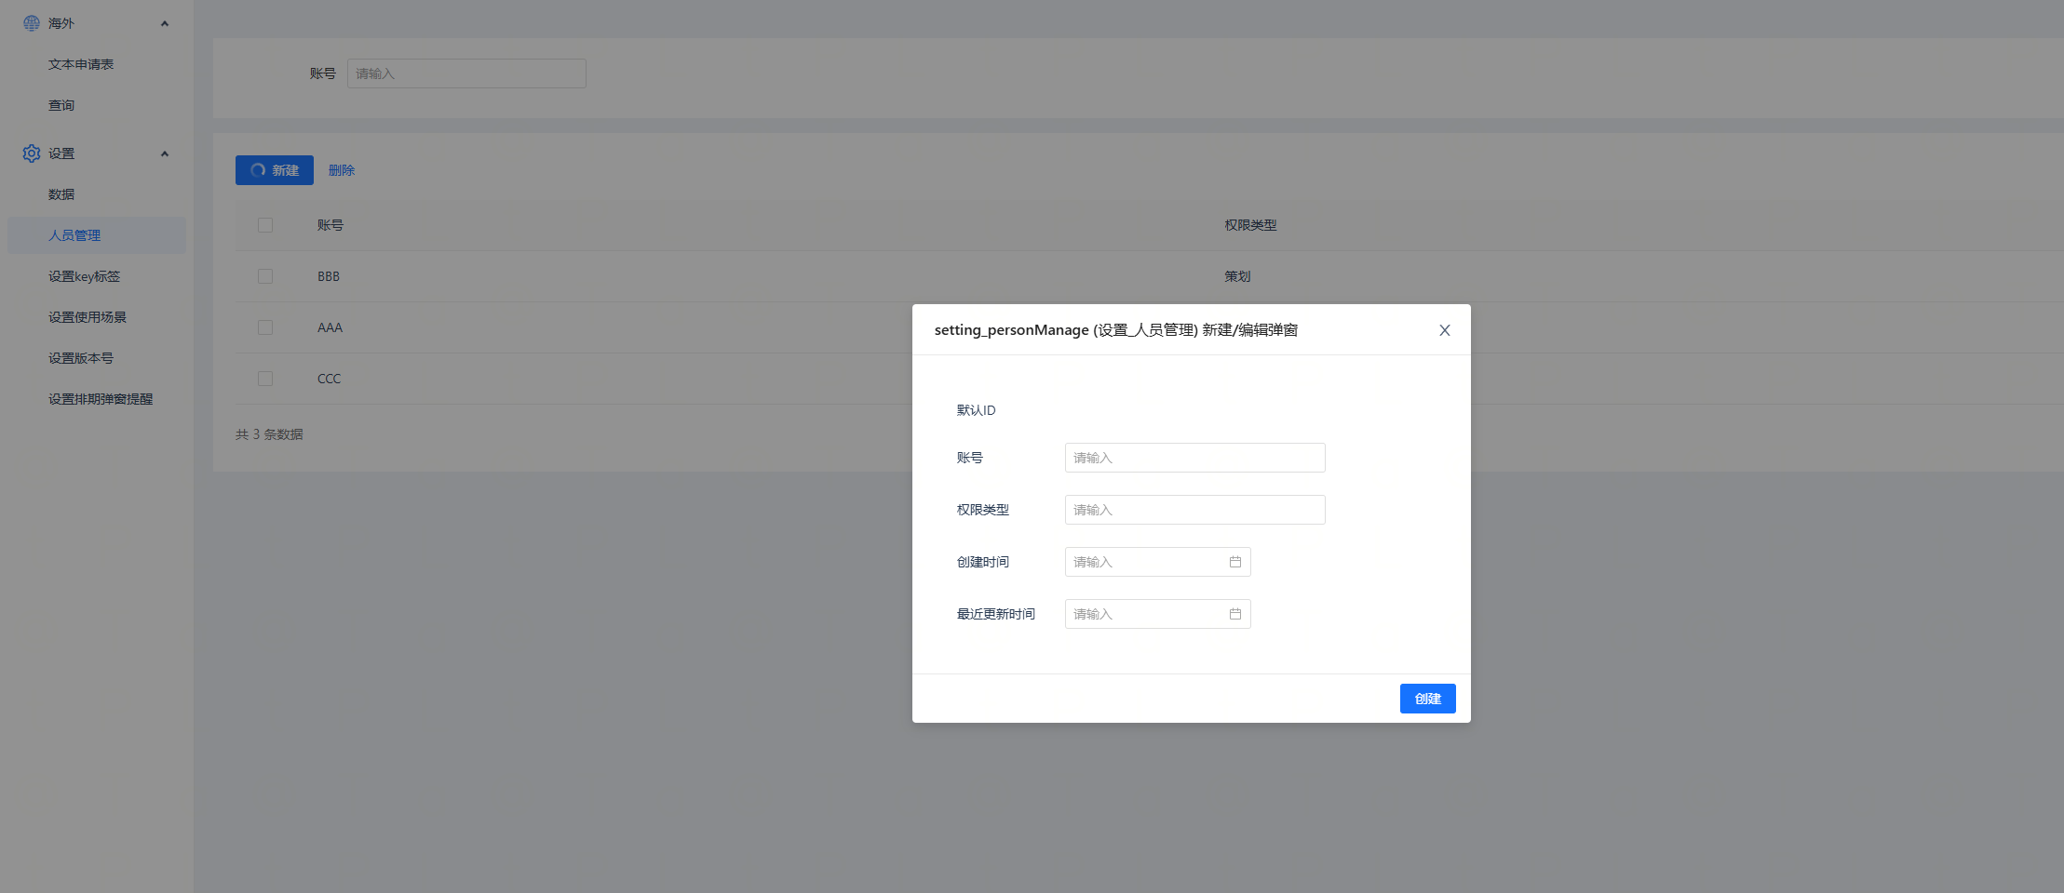
人员管理
④这个界面要怎么用？
权限类型麻烦写成选项，而不是填空。
创建时间和最近更新时间，也是不能选的吧。也删除吧。谢谢。

